Slide 1
第2章 大数据处理架构Hadoop
《大数据技术原理与应用（第3版）》
http://dblab.xmu.edu.cn/post/bigdata3

Slide 2


本章配套教学视频
《大数据技术原理与应用（第3版）》 在线视频观看地址
http://www.icourse163.org/course/XMU-1002335004

Slide 3

提纲
2.1 概述
2.2 Hadoop生态系统
2.3 Hadoop的安装与使用
2.4 Hadoop集群的部署与使用
本PPT是如下教材的配套讲义：
《大数据技术原理与应用
——概念、存储、处理、分析与应用》
（2021年1月第3版） ISBN:978-7-115-54405-6
厦门大学 林子雨 编著，人民邮电出版社
欢迎访问《大数据技术原理与应用》教材官方网站：
http://dblab.xmu.edu.cn/post/bigdata3

Slide 4
2.1 概述
2.1.1 Hadoop简介
2.1.2 Hadoop发展简史
2.1.3 Hadoop的特性
2.1.4 Hadoop的应用现状

Slide 5
2.1.1 Hadoop简介
Hadoop是Apache软件基金会旗下的一个开源分布式计算平台，为用户提供了系统底层细节透明的分布式基础架构
Hadoop是基于Java语言开发的，具有很好的跨平台特性，并且可以部署在廉价的计算机集群中
Hadoop的核心是分布式文件系统HDFS（Hadoop Distributed File System）和MapReduce
Hadoop被公认为行业大数据标准开源软件，在分布式环境下提供了海量数据的处理能力
几乎所有主流厂商都围绕Hadoop提供开发工具、开源软件、商业化工具和技术服务，如谷歌、雅虎、微软、思科、淘宝等，都支持Hadoop

Slide 6

2.1.2 Hadoop发展简史
Hadoop的标志
Hadoop最初是由Apache Lucene项目的创始人Doug Cutting开发的文本搜索库。Hadoop源自始于2002年的Apache Nutch项目——一个开源的网络搜索引擎并且也是Lucene项目的一部分
在2004年，Nutch项目也模仿GFS开发了自己的分布式文件系统NDFS（Nutch Distributed File System），也就是HDFS的前身
2004年，谷歌公司又发表了另一篇具有深远影响的论文，阐述了MapReduce分布式编程思想
2005年，Nutch开源实现了谷歌的MapReduce

Slide 7
2.1.2 Hadoop发展简史
到了2006年2月，Nutch中的NDFS和MapReduce开始独立出来，成为Lucene项目的一个子项目，称为Hadoop，同时，Doug Cutting加盟雅虎
2008年1月，Hadoop正式成为Apache顶级项目，Hadoop也逐渐开始被雅虎之外的其他公司使用
2008年4月，Hadoop打破世界纪录，成为最快排序1TB数据的系统，它采用一个由910个节点构成的集群进行运算，排序时间只用了209秒
在2009年5月，Hadoop更是把1TB数据排序时间缩短到62秒。Hadoop从此名声大震，迅速发展成为大数据时代最具影响力的开源分布式开发平台，并成为事实上的大数据处理标准

Slide 8
2.1.3 Hadoop的特性(Page 30)
Hadoop是一个能够对大量数据进行分布式处理的软件框架，并且是以一种可靠、高效、可伸缩的方式进行处理的，它具有以下几个方面的特性：
高可靠性
高效性
高可扩展性
高容错性
成本低
运行在Linux平台上
支持多种编程语言

Slide 9
2.1.3 Hadoop的应用现状
Hadoop凭借其突出的优势，已经在各个领域得到了广泛应用，而互联网领域是其应用的主阵地
2007年，雅虎在Sunnyvale总部建立了M45——一个包含了4000个处理器和1.5PB容量的Hadoop集群系统
Facebook作为全球知名的社交网站，Hadoop是非常理想的选择，Facebook主要将Hadoop平台用于日志处理、推荐系统和数据仓库等方面
国内采用Hadoop的公司主要有百度、淘宝、网易、华为、中国移动等，其中，淘宝的Hadoop集群比较大

Slide 10
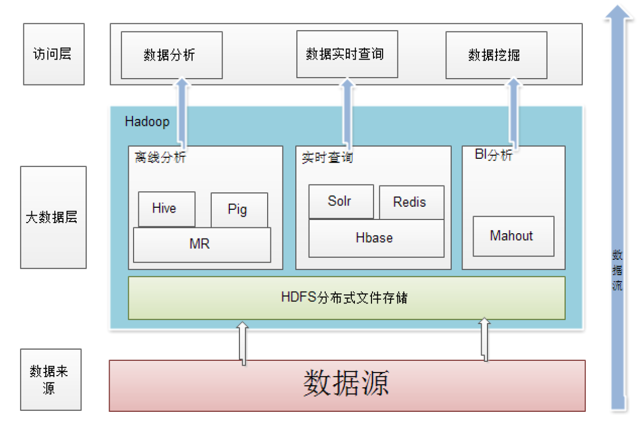
2.1.3 Hadoop的应用现状
Hadoop在企业中的应用架构

Slide 11
2.1.4 Apache Hadoop版本演变
Apache Hadoop版本分为两代，我们将第一代Hadoop称为Hadoop 1.0，第二代Hadoop称为Hadoop 2.0
第一代Hadoop包含三个大版本，分别是0.20.x，0.21.x和0.22.x，其中，0.20.x最后演化成1.0.x，变成了稳定版，而0.21.x和0.22.x则增加了NameNode HA等新的重大特性
第二代Hadoop包含两个版本，分别是0.23.x和2.x，它们完全不同于Hadoop 1.0，是一套全新的架构，均包含HDFS Federation和YARN两个系统，相比于0.23.x，2.x增加了NameNode HA和Wire-compatibility两个重大特性
Hadoop 2.0是基于JDK 1.7开发的，而JDK 1.7在2015年4月已停止更新，于是Hadoop社区基于JDK1.8重新发布一个新的Hadoop版本，也就是Hadoop3.0

Slide 12
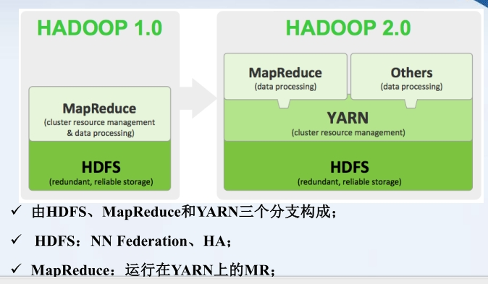
2.1.4 Apache Hadoop版本演变

Slide 13
2.1.5 Hadoop各种版本
Apache Hadoop
Hortonworks
Cloudera（CDH：Cloudera Distribution Hadoop）
MapR
……
选择 Hadoop版本的考虑因素：
是否开源（即是否免费）
是否有稳定版
是否经实践检验
是否有强大的社区支持

Slide 14
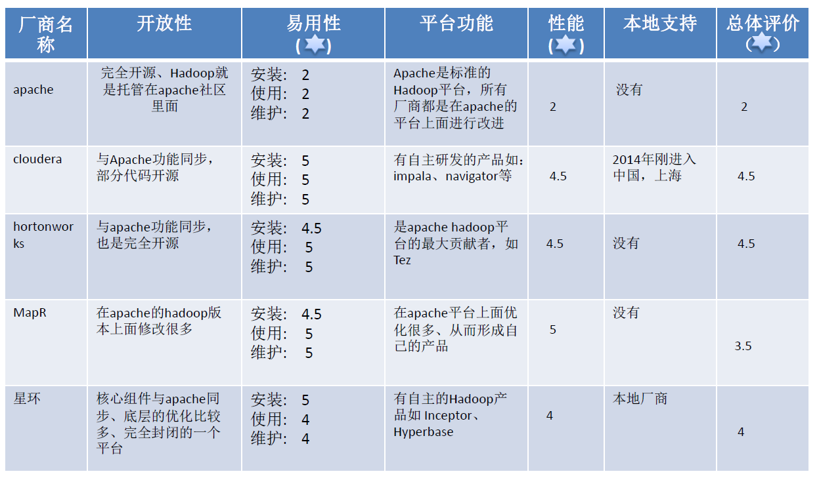
2.1.5 Hadoop各种版本

Slide 15
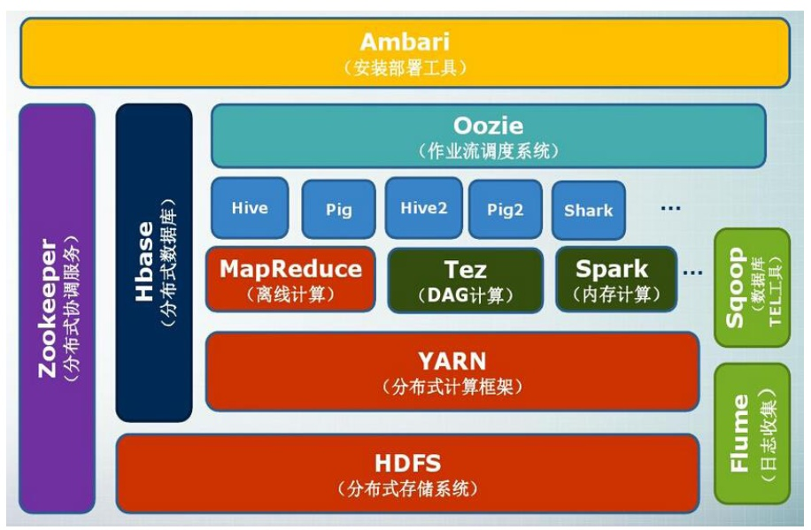
2.2 Hadoop生态系统
Hadoop的项目结构不断丰富发展，已经形成一个丰富的Hadoop生态系统
资源调度管理框架
Notes:
今天我们常说的大数据技术，其实起源于Google在2004年前后发表的三篇论文，也就是我们经常听到的“三驾马车”，分别是分布式文件系统GFS、大数据分布式计算框架MapReduce和NoSQL数据库系统BigTable。
你知道，搜索引擎主要就做两件事情，一个是网页抓取，一个是索引构建，而在这个过程中，有大量的数据需要存储和计算。这“三驾马车”其实就是用来解决这个问题的，你从介绍中也能看出来，一个文件系统、一个计算框架、一个数据库系统。
现在你听到分布式、大数据之类的词，肯定一点儿也不陌生。但你要知道，在2004年那会儿，整个互联网还处于懵懂时代，Google发布的论文实在是让业界为之一振，大家恍然大悟，原来还可以这么玩。
因为那个时间段，大多数公司的关注点其实还是聚焦在单机上，在思考如何提升单机的性能，寻找更贵更好的服务器。而Google的思路是部署一个大规模的服务器集群，通过分布式的方式将海量数据存储在这个集群上，然后利用集群上的所有机器进行数据计算。 这样，Google其实不需要买很多很贵的服务器，它只要把这些普通的机器组织到一起，就非常厉害了。
当时的天才程序员，也是Lucene开源项目的创始人Doug Cutting正在开发开源搜索引擎Nutch，阅读了Google的论文后，他非常兴奋，紧接着就根据论文原理初步实现了类似GFS和MapReduce的功能。
两年后的2006年，Doug Cutting将这些大数据相关的功能从Nutch中分离了出来，然后启动了一个独立的项目专门开发维护大数据技术，这就是后来赫赫有名的Hadoop，主要包括Hadoop分布式文件系统HDFS和大数据计算引擎MapReduce。
当我们回顾软件开发的历史，包括我们自己开发的软件，你会发现，有的软件在开发出来以后无人问津或者寥寥数人使用，这样的软件其实在所有开发出来的软件中占大多数。而有的软件则可能会开创一个行业，每年创造数百亿美元的价值，创造百万计的就业岗位，这些软件曾经是Windows、Linux、Java，而现在这个名单要加上Hadoop的名字。
如果有时间，你可以简单浏览下Hadoop的代码，这个纯用Java编写的软件其实并没有什么高深的技术难点，使用的也都是一些最基础的编程技巧，也没有什么出奇之处，但是它却给社会带来巨大的影响，甚至带动一场深刻的科技革命，推动了人工智能的发展与进步。
我觉得，我们在做软件开发的时候，也可以多思考一下，我们所开发软件的价值点在哪里？真正需要使用软件实现价值的地方在哪里？你应该关注业务、理解业务，有价值导向，用自己的技术为公司创造真正的价值，进而实现自己的人生价值。而不是整天埋头在需求说明文档里，做一个没有思考的代码机器人。
Hadoop发布之后，Yahoo很快就用了起来。大概又过了一年到了2007年，百度和阿里巴巴也开始使用Hadoop进行大数据存储与计算。
2008年，Hadoop正式成为Apache的顶级项目，后来Doug Cutting本人也成为了Apache基金会的主席。自此，Hadoop作为软件开发领域的一颗明星冉冉升起。
同年，专门运营Hadoop的商业公司Cloudera成立，Hadoop得到进一步的商业支持。
这个时候，Yahoo的一些人觉得用MapReduce进行大数据编程太麻烦了，于是便开发了Pig。Pig是一种脚本语言，使用类SQL的语法，开发者可以用Pig脚本描述要对大数据集上进行的操作，Pig经过编译后会生成MapReduce程序，然后在Hadoop上运行。
编写Pig脚本虽然比直接MapReduce编程容易，但是依然需要学习新的脚本语法。于是Facebook又发布了Hive。Hive支持使用SQL语法来进行大数据计算，比如说你可以写个Select语句进行数据查询，然后Hive会把SQL语句转化成MapReduce的计算程序。
这样，熟悉数据库的数据分析师和工程师便可以无门槛地使用大数据进行数据分析和处理了。Hive出现后极大程度地降低了Hadoop的使用难度，迅速得到开发者和企业的追捧。据说，2011年的时候，Facebook大数据平台上运行的作业90%都来源于Hive。
随后，众多Hadoop周边产品开始出现，大数据生态体系逐渐形成，其中包括：专门将关系数据库中的数据导入导出到Hadoop平台的Sqoop；针对大规模日志进行分布式收集、聚合和传输的Flume；MapReduce工作流调度引擎Oozie等。
在Hadoop早期，MapReduce既是一个执行引擎，又是一个资源调度框架，服务器集群的资源调度管理由MapReduce自己完成。但是这样不利于资源复用，也使得MapReduce非常臃肿。于是一个新项目启动了，将MapReduce执行引擎和资源调度分离开来，这就是Yarn。2012年，Yarn成为一个独立的项目开始运营，随后被各类大数据产品支持，成为大数据平台上最主流的资源调度系统。
同样是在2012年，UC伯克利AMP实验室（Algorithms、Machine和People的缩写）开发的Spark开始崭露头角。当时AMP实验室的马铁博士发现使用MapReduce进行机器学习计算的时候性能非常差，因为机器学习算法通常需要进行很多次的迭代计算，而MapReduce每执行一次Map和Reduce计算都需要重新启动一次作业，带来大量的无谓消耗。还有一点就是MapReduce主要使用磁盘作为存储介质，而2012年的时候，内存已经突破容量和成本限制，成为数据运行过程中主要的存储介质。Spark一经推出，立即受到业界的追捧，并逐步替代MapReduce在企业应用中的地位。
一般说来，像MapReduce、Spark这类计算框架处理的业务场景都被称作批处理计算，因为它们通常针对以“天”为单位产生的数据进行一次计算，然后得到需要的结果，这中间计算需要花费的时间大概是几十分钟甚至更长的时间。因为计算的数据是非在线得到的实时数据，而是历史数据，所以这类计算也被称为大数据离线计算。
而在大数据领域，还有另外一类应用场景，它们需要对实时产生的大量数据进行即时计算，比如对于遍布城市的监控摄像头进行人脸识别和嫌犯追踪。这类计算称为大数据流计算，相应地，有Storm、Flink、Spark Streaming等流计算框架来满足此类大数据应用的场景。 流式计算要处理的数据是实时在线产生的数据，所以这类计算也被称为大数据实时计算。
在典型的大数据的业务场景下，数据业务最通用的做法是，采用批处理的技术处理历史全量数据，采用流式计算处理实时新增数据。而像Flink这样的计算引擎，可以同时支持流式计算和批处理计算。
除了大数据批处理和流处理，NoSQL系统处理的主要也是大规模海量数据的存储与访问，所以也被归为大数据技术。 NoSQL曾经在2011年左右非常火爆，涌现出HBase、Cassandra等许多优秀的产品，其中HBase是从Hadoop中分离出来的、基于HDFS的NoSQL系统。
我们回顾软件发展的历史会发现，差不多类似功能的软件，它们出现的时间都非常接近，比如Linux和Windows都是在90年代初出现，Java开发中的各类MVC框架也基本都是同期出现，Android和iOS也是前脚后脚问世。2011年前后，各种NoSQL数据库也是层出不群，我也是在那个时候参与开发了阿里巴巴自己的NoSQL系统。
事物发展有自己的潮流和规律，当你身处潮流之中的时候，要紧紧抓住潮流的机会，想办法脱颖而出，即使没有成功，也会更加洞悉时代的脉搏，收获珍贵的知识和经验。而如果潮流已经退去，这个时候再去往这个方向上努力，只会收获迷茫与压抑，对时代、对自己都没有什么帮助。
但是时代的浪潮犹如海滩上的浪花，总是一浪接着一浪，只要你站在海边，身处这个行业之中，下一个浪潮很快又会到来。你需要敏感而又深刻地去观察，略去那些浮躁的泡沫，抓住真正潮流的机会，奋力一搏，不管成败，都不会遗憾。
正所谓在历史前进的逻辑中前进，在时代发展的潮流中发展。通俗的说，就是要在风口中飞翔。
上面我讲的这些基本上都可以归类为大数据引擎或者大数据框架。而大数据处理的主要应用场景包括数据分析、数据挖掘与机器学习。数据分析主要使用Hive、Spark SQL等SQL引擎完成；数据挖掘与机器学习则有专门的机器学习框架TensorFlow、Mahout以及MLlib等，内置了主要的机器学习和数据挖掘算法。
此外，大数据要存入分布式文件系统（HDFS），要有序调度MapReduce和Spark作业执行，并能把执行结果写入到各个应用系统的数据库中，还需要有一个大数据平台整合所有这些大数据组件和企业应用系统。

Slide 16
2.2 Hadoop项目结构
组件 | 功能
HDFS | 分布式文件系统
MapReduce | 分布式并行编程模型
YARN | 资源管理和调度器
Tez | 运行在YARN之上的下一代Hadoop查询处理框架
Hive | Hadoop上的数据仓库
HBase | Hadoop上的非关系型的分布式数据库
Pig | 一个基于Hadoop的大规模数据分析平台，提供类似SQL的查询语言Pig Latin
Sqoop | 用于在Hadoop与传统数据库之间进行数据传递
Oozie | Hadoop上的工作流管理系统
Zookeeper | 提供分布式协调一致性服务
Storm | 流计算框架
Flume | 一个高可用的，高可靠的，分布式的海量日志采集、聚合和传输的系统
Ambari | Hadoop快速部署工具，支持Apache Hadoop集群的供应、管理和监控
Kafka | 一种高吞吐量的分布式发布订阅消息系统，可以处理消费者规模的网站中的所有动作流数据
Spark | 类似于Hadoop MapReduce的通用并行框架

Slide 17
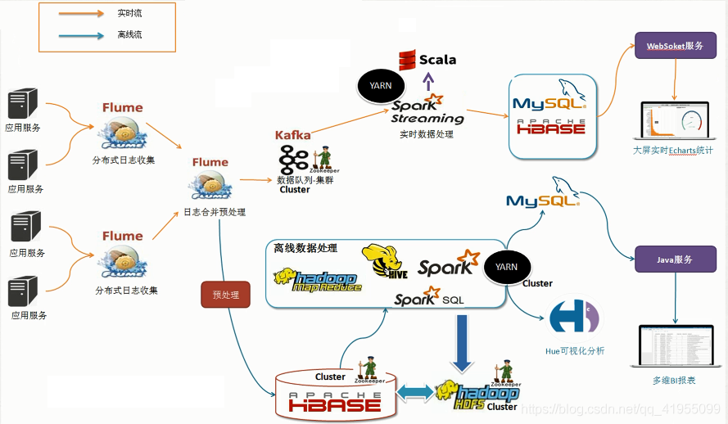
2.2 Hadoop项目结构

Slide 18

2.3 Hadoop的安装与使用
2.3.1 Hadoop安装之前的预备知识
2.3.2 安装Linux虚拟机
2.3.3 安装双操作系统
2.3.4 详解Hadoop的安装与使用
详细安装教程请参考厦门大学数据实验室建设的中国高校大数据课程公共服务平台上的技术文章：《大数据技术原理与应用（第3版） 第二章 大数据处理架构Hadoop 学习指南》，给出了每步安装命令和效果截图
访问地址：http://dblab.xmu.edu.cn/blog/2544-2/

Slide 19
2.3.1 Hadoop安装之前的预备知识
（一）Linux的选择
（1）选择哪个Linux发行版？
在Linux系统各个发行版中，CentOS系统和Ubuntu系统在服务端和桌面端使用占比最高，网络上资料最是齐全，所以建议使用CentOS 或Ubuntu
在学习Hadoop方面，虽然两个系统没有多大区别，但是推荐使用Ubuntu操作系统
（2）选择32位还是64位？
如果电脑比较老或者内存小于2G，那么建议选择32位系统版本的Linux
如果内存大于4G，那么建议选择64位系统版本的Linux

Slide 20
2.3.1 Hadoop安装之前的预备知识
（二）系统安装方式：选择虚拟机安装还是双系统安装
建议电脑比较新或者配置内存4G以上的电脑可以选择虚拟机安装
电脑较旧或配置内存小于等于4G的电脑强烈建议选择双系统安装，否则，在配置较低的计算机上运行LInux虚拟机，系统运行速度会非常慢
鉴于目前教师和学生的计算机硬件配置一般不高，建议在实践教学中采用双系统安装，确保系统运行速度

Slide 21
2.3.1 Hadoop安装之前的预备知识
（三）关于Linux的一些基础知识
Shell
是指“提供使用者使用界面”的软件（命令解析器），类似于DOS下的command和后来的cmd.exe。它接收用户命令，然后调用相应的应用程序
sudo命令
sudo是ubuntu中一种权限管理机制，管理员可以授权给一些普通用户去执行一些需要root权限执行的操作。当使用sudo命令时，就需要输入您当前用户的密码
输入密码
在Linux的终端中输入密码，终端是不会显示任何你当前输入的密码，也不会提示已经输入了多少字符密码，读者不要误以为键盘没有响应
输入法中英文切换
Linux中英文的切换方式是使用键盘“shift”键来切换，也可以点击顶部菜单的输入法按钮进行切换。Ubuntu自带的Sunpinyin中文输入法已经足够读者使用
Ubuntu终端复制粘贴快捷键
在Ubuntu终端窗口中，复制粘贴的快捷键需要加上 shift，即粘贴是 ctrl+shift+v

Slide 22
2.3.1 Hadoop安装之前的预备知识
（四）Hadoop三种安装方式
单机模式：只在一台机器上运行，存储是采用本地文件系统，没有采用分布式文件系统HDFS
伪分布式模式：存储采用分布式文件系统HDFS，但是，HDFS的名称节点和数据节点都在同一台机器上
分布式模式：存储采用分布式文件系统HDFS，而且，HDFS的名称节点和数据节点位于不同机器上

Slide 23
2.3.2 安装Linux虚拟机
一、材料和工具
1、下载VirtualBox虚拟机软件
https://download.virtualbox.org/virtualbox/6.1.4/VirtualBox-6.1.4-136177-Win.exe
2. 下载Ubuntu LTS 16.04（或18.04） ISO映像文件
Ubuntu LTS 16.04下载：https://www.ubuntu.org.cn/download/ubuntu-kylin
Ubuntu LTS 18.04下载：https://ubuntu.com/download/desktop

Slide 24
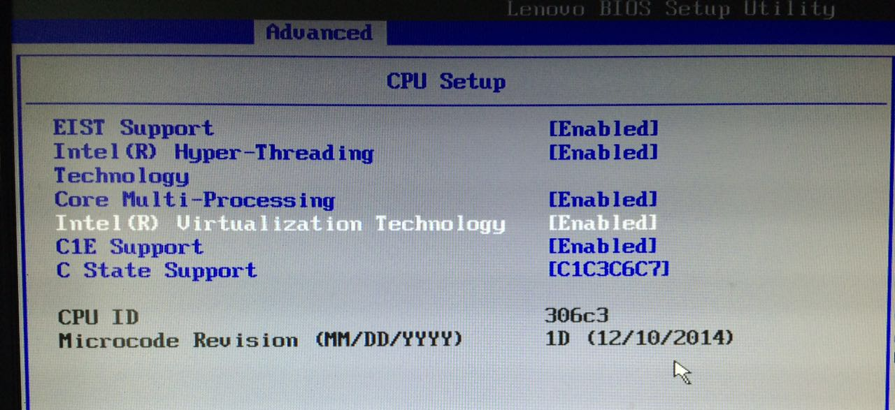
2.3.2 安装Linux虚拟机
二、步骤
（一）确认系统版本
如果选择的系统是64位Ubuntu系统，那么在安装虚拟机前，我们还要进入BIOS开启CPU的虚拟化

Slide 25
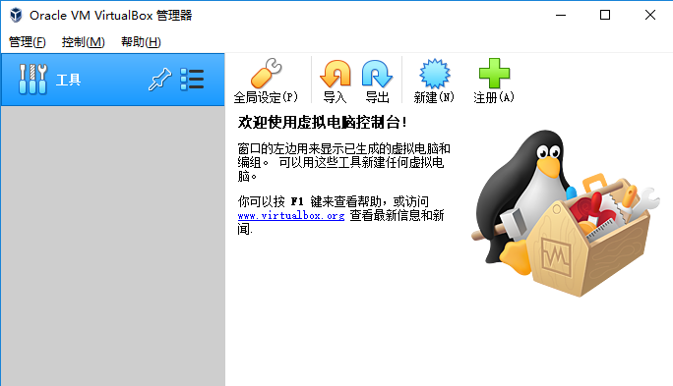
2.3.2 安装Linux虚拟机
(二)安装前的准备
1.打开VirtualBox，点击“创建”按钮，创建一个虚拟机
2.给虚拟机命名，选择操作系统，版本
3.选择内存大小，这里设置的1024M
4.创建虚拟硬盘
5.选择虚拟硬盘文件类型VDI
6.虚拟硬盘选择动态分配
7.选择文件存储的位置和容量大小
8.点击创建

Slide 26
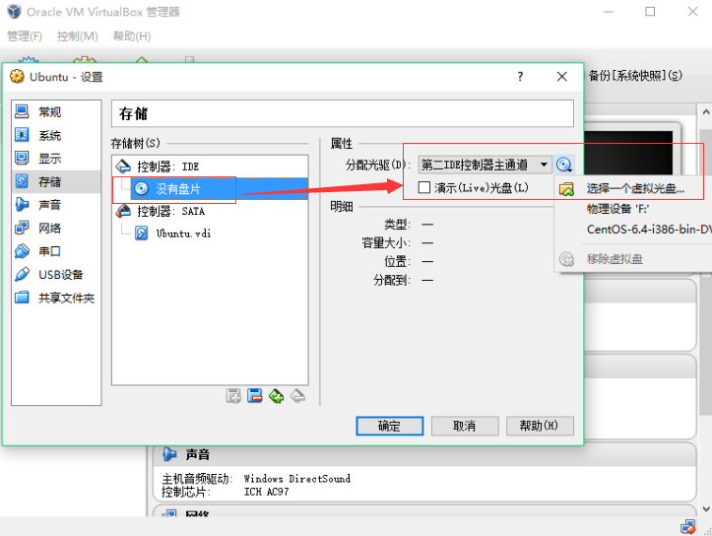
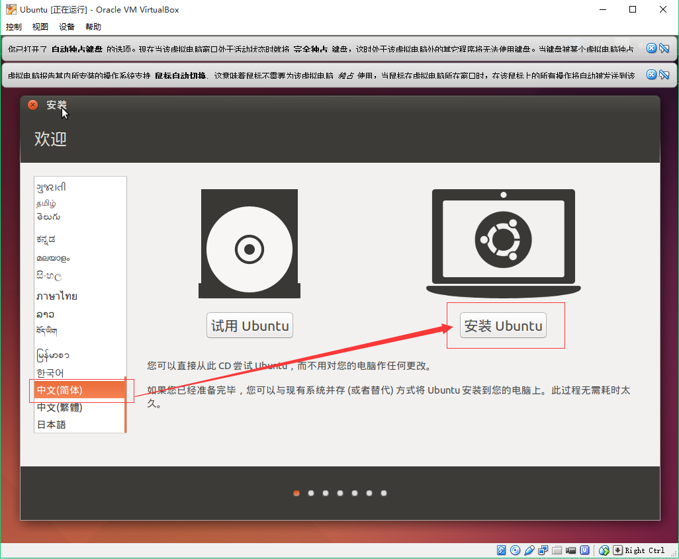
2.3.2 安装Linux虚拟机
(三)安装Ubuntu

Slide 27
2.3.3 安装双操作系统
第一步：制作安装U盘
具体可参考百度经验文章
http://jingyan.baidu.com/article/59703552e0a6e18fc007409f.html
第二步：双系统安装
具体可参考百度经验文章
http://jingyan.baidu.com/article/dca1fa6fa3b905f1a44052bd.html
安装后Window和Ubuntu 16.04（或18.04）都可以用，默认windows优先启动
可以在电脑启动时，选择进入Ubuntu系统而不是 Windows系统

Slide 28
2.3.4 Hadoop的安装与使用（单机/伪分布式）
Hadoop基本安装配置主要包括以下几个步骤：
创建Hadoop用户
SSH登录权限设置
安装Java环境
单机安装配置
伪分布式安装配置
详细安装配置过程请参考厦门大学数据库实验室出品教程
《Hadoop安装教程_单机/伪分布式配置_Hadoop3.1.3/Ubuntu18.04》
http://dblab.xmu.edu.cn/blog/2441-2/

Slide 29
创建Hadoop用户
如果安装 Ubuntu 的时候不是用的 “hadoop” 用户，那么需要增加一个名为 hadoop 的用户
首先按 ctrl+alt+t 打开终端窗口，输入如下命令创建新用户 :
$ sudo useradd –m hadoop –s /bin/bash
上面这条命令创建了可以登陆的 hadoop 用户，并使用 /bin/bash 作为 shell
接着使用如下命令设置密码，可简单设置为 hadoop，按提示输入两次密码：
$ sudo passwd hadoop
可为 hadoop 用户增加管理员权限，方便部署，避免一些对新手来说比较棘手的权限问题：
$ sudo adduser hadoop sudo

Slide 30
SSH登录权限设置
SSH是什么？
SSH 为 Secure Shell 的缩写，是建立在应用层和传输层基础上的安全协议。SSH 是目前较可靠、专为远程登录会话和其他网络服务提供安全性的协议。利用 SSH 协议可以有效防止远程管理过程中的信息泄露问题。SSH最初是UNIX系统上的一个程序，后来又迅速扩展到其他操作平台。 SSH是由客户端和服务端的软件组成，服务端是一个守护进程(daemon)，它在后台运行并响应来自客户端的连接请求，客户端包含ssh程序以及像scp（远程拷贝）、slogin（远程登陆）、sftp（安全文件传输）等其他的应用程序
配置SSH的原因：
Hadoop名称节点（NameNode）需要启动集群中所有机器的Hadoop守护进程，这个过程需要通过SSH登录来实现。Hadoop并没有提供SSH输入密码登录的形式，因此，为了能够顺利登录每台机器，需要将所有机器配置为名称节点可以无密码登录它们

Slide 31
安装Java环境
Java环境可选择 Oracle 的 JDK，或是 OpenJDK
建议采用手工方式安装Java环境
具体请参考网络教程：http://dblab.xmu.edu.cn/blog/2441-2/
到Java官网下载安装文件jdk-8u162-linux-x64.tar.gz
在Linux命令行界面中，执行如下Shell命令（注意：当前登录用户名是hadoop）：
$cd /usr/lib $sudo mkdir jvm #创建/usr/lib/jvm目录用来存放JDK文件 $cd ~ #进入hadoop用户的主目录 $cd Downloads #注意区分大小写字母，刚才已经通过FTP软件把JDK安装包jdk-8u162-linux-x64.tar.gz上传到该目录下 $sudo tar -zxvf ./jdk-8u162-linux-x64.tar.gz -C /usr/lib/jvm #把JDK文件解压到/usr/lib/jvm目录下

Slide 32
安装Java环境
下面继续执行如下命令，设置环境变量：
$cd ~ $vim ~/.bashrc
请在这个文件的开头位置，添加如下几行内容：
export JAVA_HOME=/usr/lib/jvm/jdk1.8.0_162 export JRE_HOME=${JAVA_HOME}/jre export CLASSPATH=.:${JAVA_HOME}/lib:${JRE_HOME}/lib export PATH=${JAVA_HOME}/bin:$PATH
继续执行如下命令让.bashrc文件的配置立即生效：
$source ~/.bashrc

Slide 33
安装Java环境
这时，可以使用如下命令查看是否安装成功：
$java -version
如果能够在屏幕上返回如下信息，则说明安装成功：
hadoop@ubuntu:~$ java -version java version "1.8.0_162" Java(TM) SE Runtime Environment (build 1.8.0_162-b12) Java HotSpot(TM) 64-Bit Server VM (build 25.162-b12, mixed mode)

Slide 34
单机安装配置
Hadoop 3 安装文件的下载
Hadoop 3 可以到官网下载，需要下载 hadoop-3.1.3.tar.gz 这个格式的文件，这是编译好的，另一个包含 src 的则是 Hadoop 源代码，需要进行编译才可使用
如果读者是使用虚拟机方式安装Ubuntu系统的用户，请用虚拟机中的Ubuntu自带firefox浏览器访问本指南，再点击下载地址，才能把hadoop文件下载虚拟机ubuntu中。请不要使用Windows系统下的浏览器下载，文件会被下载到Windows系统中，虚拟机中的Ubuntu无法访问外部Windows系统的文件，造成不必要的麻烦。
如果读者是使用双系统方式安装Ubuntu系统的用户，请进去Ubuntu系统，在Ubuntu系统打开firefox浏览器，再点击下载

Slide 35
单机安装配置
选择将 Hadoop 安装至 /usr/local/ 中
$ sudo tar -zxf ~/下载/hadoop-3.1.3.tar.gz -C /usr/local # 解压到/usr/local中 $cd /usr/local/ $sudo mv ./hadoop-3.1.3/ ./hadoop # 将文件夹名改为hadoop $sudo chown -R hadoop:hadoop ./hadoop # 修改文件权限
Hadoop 解压后即可使用。输入如下命令来检查 Hadoop 是否可用，成功则会显示 Hadoop 版本信息：
$ cd /usr/local/hadoop $./bin/hadoop version
Hadoop 默认模式为非分布式模式（本地模式），无需进行其他配置即可运行。

Slide 36
伪分布式安装配置
Hadoop 可以在单节点上以伪分布式的方式运行，Hadoop 进程以分离的 Java 进程来运行，节点既作为 NameNode 也作为 DataNode，同时，读取的是 HDFS 中的文件
Hadoop 的配置文件位于 /usr/local/hadoop/etc/hadoop/ 中，伪分布式需要修改2个配置文件 core-site.xml 和 hdfs-site.xml
Hadoop的配置文件是 xml 格式，每个配置以声明 property 的 name 和 value 的方式来实现

Slide 37
伪分布式安装配置
实验步骤：
修改配置文件：core-site.xml，hdfs-site.xml，mapred-site.xml
初始化文件系统hadoop namenode -format
启动所有进程start-all.sh
访问web界面，查看Hadoop信息
运行实例

Slide 38
伪分布式安装配置
修改配置文件 core-site.xml
<configuration>
<property>
<name>hadoop.tmp.dir</name>
<value>file:/usr/local/hadoop/tmp</value>
<description>Abase for other temporary directories.</description>
</property>
<property>
<name>fs.defaultFS</name>
<value>hdfs://localhost:9000</value>
</property>
</configuration>
hadoop.tmp.dir表示存放临时数据的目录，即包括NameNode的数据，也包括DataNode的数据。该路径任意指定，只要实际存在该文件夹即可
name为fs.defaultFS的值，表示hdfs路径的逻辑名称

Slide 39
伪分布式安装配置
修改配置文件 hdfs-site.xml
<configuration>
<property>
<name>dfs.replication</name>
<value>1</value>
</property>
<property>
<name>dfs.namenode.name.dir</name>
<value>file:/usr/local/hadoop/tmp/dfs/name</value>
</property>
<property>
<name>dfs.datanode.data.dir</name>
<value>file:/usr/local/hadoop/tmp/dfs/data</value>
</property></configuration>
dfs.replication表示副本的数量，伪分布式要设置为1
dfs.namenode.name.dir表示本地磁盘目录，是存储fsimage文件的地方
dfs.datanode.data.dir表示本地磁盘目录，HDFS数据存放block的地方

Slide 40
伪分布式安装配置
关于三种Shell命令方式的区别：
1. hadoop fs
2. hadoop dfs
3. hdfs dfs
hadoop fs适用于任何不同的文件系统，比如本地文件系统和HDFS文件系统
hadoop dfs只能适用于HDFS文件系统
hdfs dfs跟hadoop dfs的命令作用一样，也只能适用于HDFS文件系统

Slide 41
2.4 Hadoop集群的部署与使用
2.4.1 集群节点类型
2.4.2 集群规模
2.4.3 集群硬件配置
2.4.4 集群网络拓扑
2.4.5 集群的建立与安装
2.4.6 集群基准测试
2.4.7 在云计算环境中使用Hadoop

Slide 42
2.4.1 Hadoop集群中有哪些节点类型
Hadoop框架中最核心的设计是为海量数据提供存储的HDFS和对数据进行计算的MapReduce
MapReduce的作业主要包括：（1）从磁盘或从网络读取数据，即IO密集工作；（2）计算数据，即CPU密集工作
Hadoop集群的整体性能取决于CPU、内存、网络以及存储之间的性能平衡。因此运营团队在选择机器配置时要针对不同的工作节点选择合适硬件类型
一个基本的Hadoop集群中的节点主要有
NameNode：负责协调集群中的数据存储
DataNode：存储被拆分的数据块
JobTracker：协调数据计算任务
TaskTracker：负责执行由JobTracker指派的任务
SecondaryNameNode：帮助NameNode收集文件系统运行的状态信息

Slide 43
2.4.2 集群硬件配置
在集群中，大部分的机器设备是作为Datanode和TaskTracker工作的Datanode/TaskTracker的硬件规格可以采用以下方案：
4个磁盘驱动器（单盘1-2T），支持JBOD(Just a Bunch Of Disks，磁盘簇)
2个4核CPU,至少2-2.5GHz
16-24GB内存
千兆以太网
NameNode提供整个HDFS文件系统的NameSpace(命名空间)管理、块管理等所有服务，因此需要更多的RAM，与集群中的数据块数量相对应，并且需要优化RAM的内存通道带宽，采用双通道或三通道以上内存。硬件规格可以采用以下方案：
8-12个磁盘驱动器（单盘1-2T）
2个4核/8核CPU
16-72GB内存
千兆/万兆以太网
SecondaryNameNode在小型集群中可以和NameNode共用一台机器，较大的群集可以采用与NameNode相同的硬件

Slide 44
2.4.3 集群规模要多大
Hadoop集群规模可大可小，初始时，可以从一个较小规模的集群开始，比如包含10个节点，然后，规模随着存储器和计算需求的扩大而扩大
如果数据每周增大1TB，并且有三个HDFS副本，然后每周需要一个额外的3TB作为原始数据存储。要允许一些中间文件和日志（假定30%）的空间，由此，可以算出每周大约需要增加一台新机器。存储两年数据的集群，大约需要100台机器
对于一个小的集群，名称节点（NameNode）和JobTracker运行在单个节点上，通常是可以接受的。但是，随着集群和存储在HDFS中的文件数量的增加，名称节点需要更多的主存，这时，名称节点和JobTracker就需要运行在不同的节点上
第二名称节点（SecondaryNameNode）会和名称节点可以运行在相同的机器上，但是，由于第二名称节点和名称节点几乎具有相同的主存需求，因此，二者最好运行在不同节点上

Slide 45
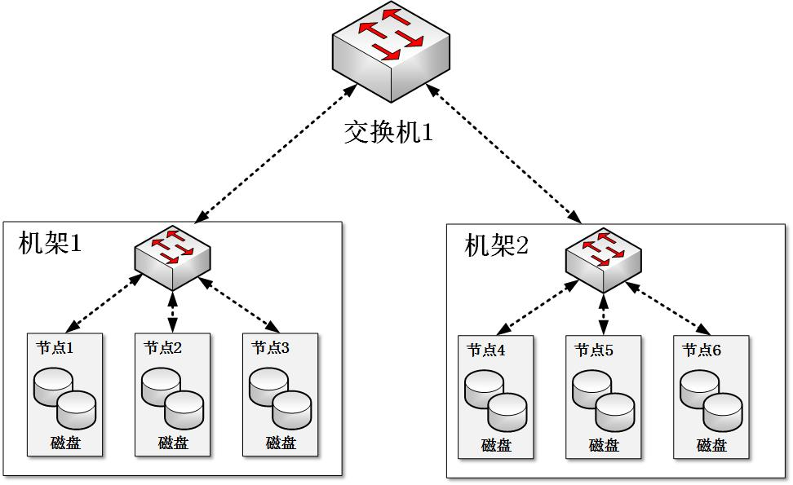
2.4.4 集群网络拓扑
普通的Hadoop集群结构由一个两阶网络构成
每个机架（Rack）有30-40个服务器，配置一个1GB的交换机，并向上传输到一个核心交换机或者路由器（1GB或以上）
在相同的机架中的节点间的带宽的总和，要大于不同机架间的节点间的带宽总和

Slide 46
2.4.5 集群的建立与安装
采购好相关的硬件设备后，就可以把硬件装入机架，安装并运行Hadoop
安装Hadoop有多种方法：
（1）手动安装
（2）自动化安装
为了缓解安装和维护每个节点上相同的软件的负担，可以使用一个自动化方法实现完全自动化安装，比如Red Hat Linux’ Kickstart、Debian或者Docker
自动化安装部署工具，会通过记录在安装过程中对于各个选项的回答来完成自动化安装过程。

Slide 47
2.4.6 Hadoop集群基准测试
如何判断一个Hadoop集群是否已经正确安装？可以运行基准测试
Hadoop自带有一些基准测试程序，被打包在测试程序JAR文件中
用TestDFSIO基准测试，来测试HDFS的IO性能
用排序测试MapReduce：Hadoop自带一个部分排序的程序，这个测试过程的整个数据集都会通过洗牌（Shuffle）传输至Reducer，可以充分测试MapReduce的性能

Slide 48
2.4.7 在云计算环境中使用Hadoop
Hadoop不仅可以运行在企业内部的集群中，也可以运行在云计算环境
可以在Amazon EC2中运行Hadoop。EC2是一个计算服务，允许客户租用计算机（实例），来运行自己的应用。客户可以按需运行或终止实例，并且按照实际使用情况来付费
Hadoop自带有一套脚本，用于在EC2上面运行Hadoop
在EC2上运行Hadoop尤其适用于一些工作流。例如，在Amazon S3中存储数据，在EC2上运行集群，在集群中运行MapReduce作业，读取存储在S3中的数据，最后，在关闭集群之前将输出写回S3中；如果长期使用集群，复制S3数据到运行在EC2上的HDFS中，则可以使得数据处理更加高效，因为，HDFS可以充分利用数据的位置，S3则做不到，因为，S3与EC2的存储不在同一个节点上

Slide 49
本章小结
Hadoop被视为事实上的大数据处理标准，本章介绍了Hadoop的发展历程，并阐述了Hadoop的高可靠性、高效性、高可扩展性、高容错性、成本低、运行在Linux平台上、支持多种编程语言等特性
Hadoop目前已经在各个领域得到了广泛的应用，雅虎、Facebook、百度、淘宝、网易等公司都建立了自己的Hadoop集群
经过多年发展，Hadoop项目已经变得非常成熟和完善，包括Common、Avro、Zookeeper、HDFS、MapReduce、HBase、Hive、Chukwa、Pig等子项目，其中，HDFS和MapReduce是Hadoop的两大核心组件
本章最后介绍了如何在Linux系统下完成Hadoop的安装和配置，这个部分是后续章节实践环节的基础

Slide 50


附录F：《大数据技术原理与应用（第3版）》教材
《大数据技术原理与应用——概念、存储、处理、分析与应用（第3版）》，由厦门大学计算机科学系林子雨博士编著，是国内高校第一本系统介绍大数据知识的专业教材。人民邮电出版社 ISBN:978-7-115-54405-6 定价：59.80元
全书共有17章，系统地论述了大数据的基本概念、大数据处理架构Hadoop、分布式文件系统HDFS、分布式数据 库HBase、NoSQL数据库、云数据库、分布式并行编程模型MapReduce、Spark、流计算、Flink、图计算、数据可视化以及大数据在互联网、生物医学和物流等各个领域的应用。在Hadoop、HDFS、HBase、MapReduce、Spark和Flink等重要章节，安排了入门级的实践操作，让读者更好地学习和掌握大数据关键技术。
本书可以作为高等院校计算机专业、信息管理等相关专业的大数据课程教材，也可供相关技术人员参考、学习、培训之用。
扫一扫访问教材官网
欢迎访问《大数据技术原理与应用——概念、存储、处理、分析与应用》教材官方网站：http://dblab.xmu.edu.cn/post/bigdata3

